Slide 1
试用期工作总结
部门：信息治理
岗位：后端工程师
姓名：张磊
入职日期：2020年8月5日

Slide 2
一.个人简介
2018年9月~2020年8月，担任车轮互联高级后端开发工程师
2016.08-2018.08，担任绚格网络科技有限公司的技术负责人
活跃于swoole开源社区，参与过swoole-zookeeper的扩展开发，以及phpsciter等项目的开发，参与过swoole社区问答版块多个问题的探讨，是一个忠实的技术爱好者，也是2019年华为云开发者大赛的获奖者

Slide 3
二. 工作回顾
1.信息治理同步服务的改造
2.信息治理搜索引擎的建设
3.信息治理nweb的性能改造
4.信息治理的云上的可观测性
5.信息治理的k8s迁移

Slide 4
1.信息治理同步服务的改造

Slide 5
1)项目背景
信息治理DTS，等其他发帖业务的入口，但是没有合理的架构，造成了监控不当和机器滥用等问题。

Slide 6
2)根本问题
(1)重启服务会导致数据丢失
(2)监控管理不善
(3)机器占用成本过高
(4)短连接的io消耗
(5)方便的apollo配置中心

Slide 7
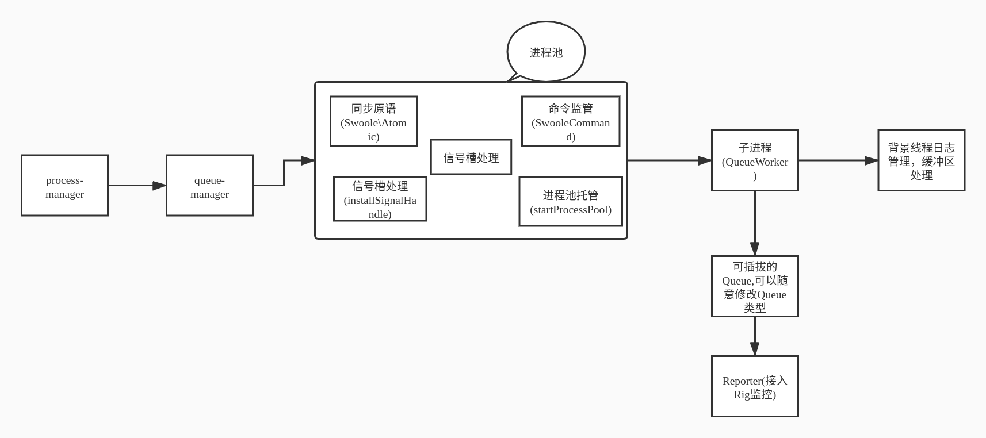
3)信息治理同步服务的改造
技术架构概览

Slide 8
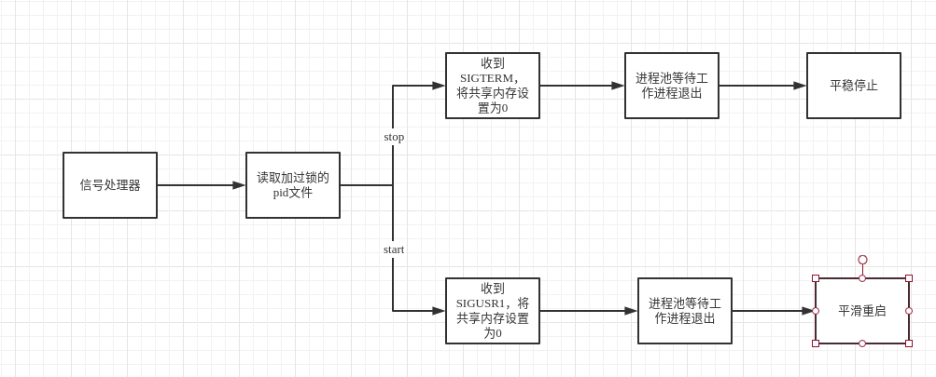
(1)加强服务的信号监管
ugcaudit-async-svc 加强了对信号的监管，每次在虎扑发代码中实现线上业务数据的0丢失，解决了之前每次旧业务发代码都会丢失数据的痛点。

Slide 9
(2)强有力的监控
ugcaudit-async-svc 加强了对标签处理响应速度，apm，qps以及队列积压、洪峰预警等全方位监控

Slide 10
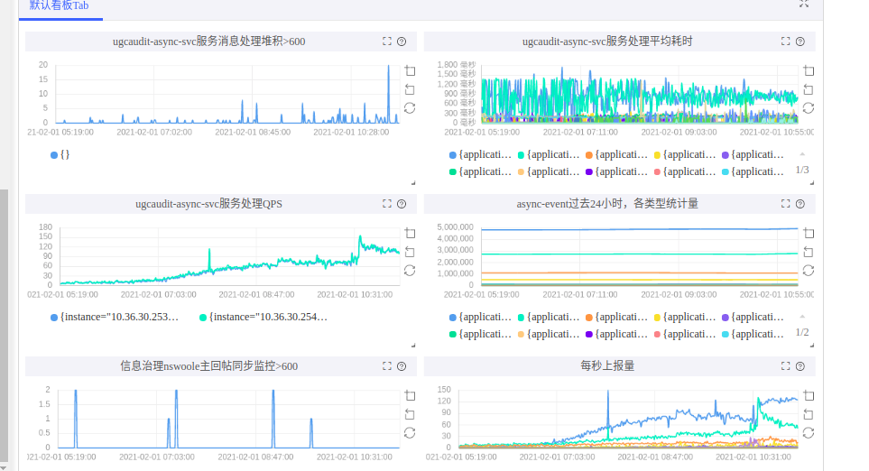
接入了rig监控，作为服务的烽火台

Slide 11
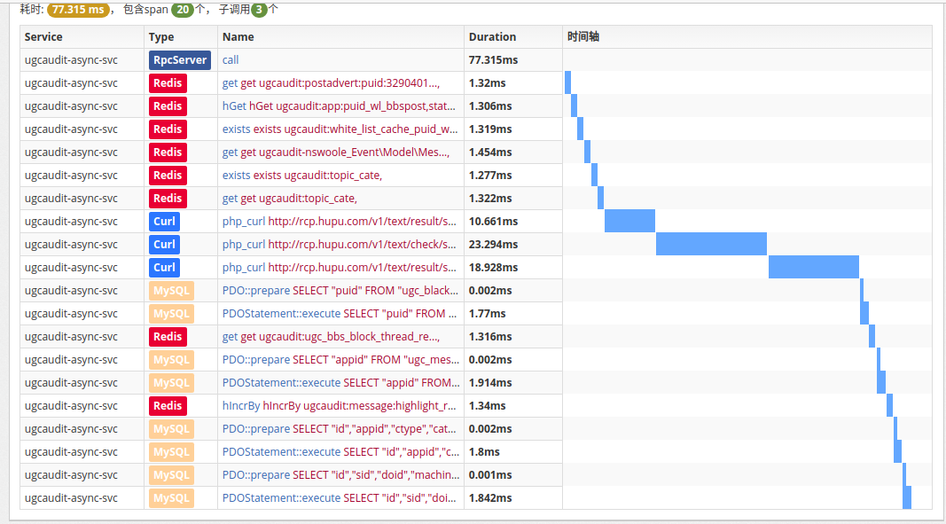
接入swooleTracker进行apm监控

Slide 12
(3)减少机器开销
由原来的8台服务器，缩减到现在的3台服务器，本来支撑现在的业务需要ugcaudit-nswoole和ugcaudit-nswoolemp的八台机器，现在只需要ugcaudit-async-svc的3台机器，就可以支持原先不合理的架构设计

Slide 13
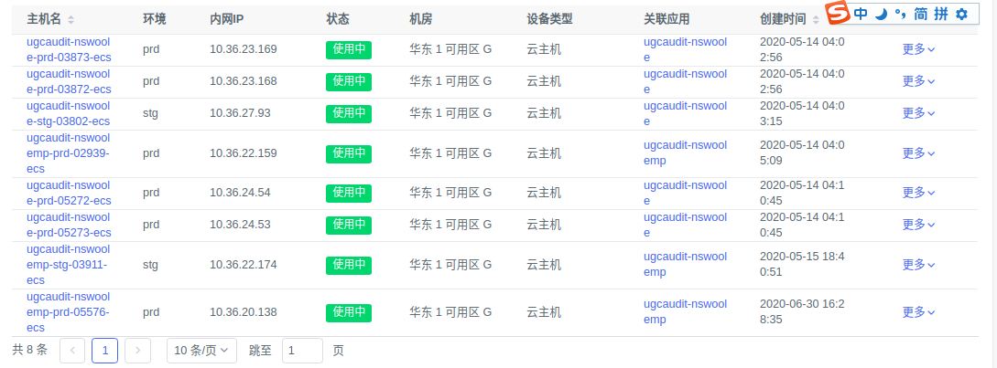
旧的机器开销

Slide 14
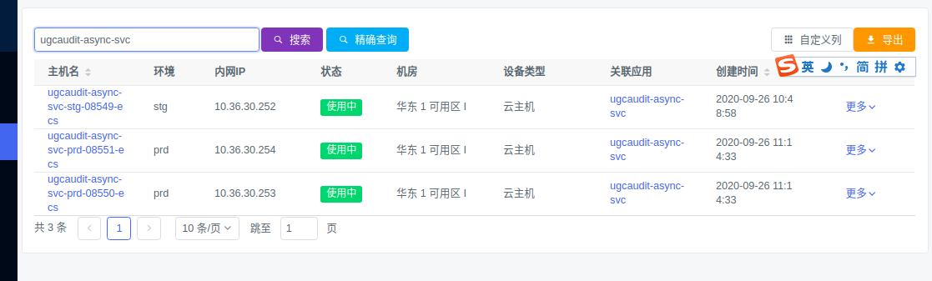
新的机器开销

Slide 15
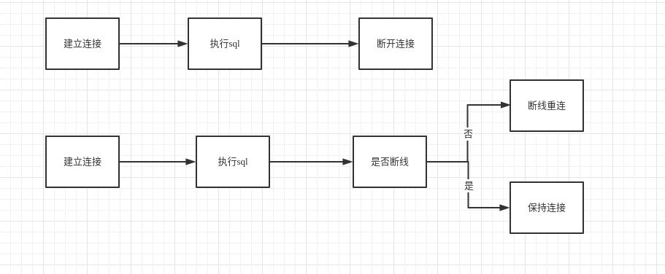
(4)长连接的改造

Slide 16
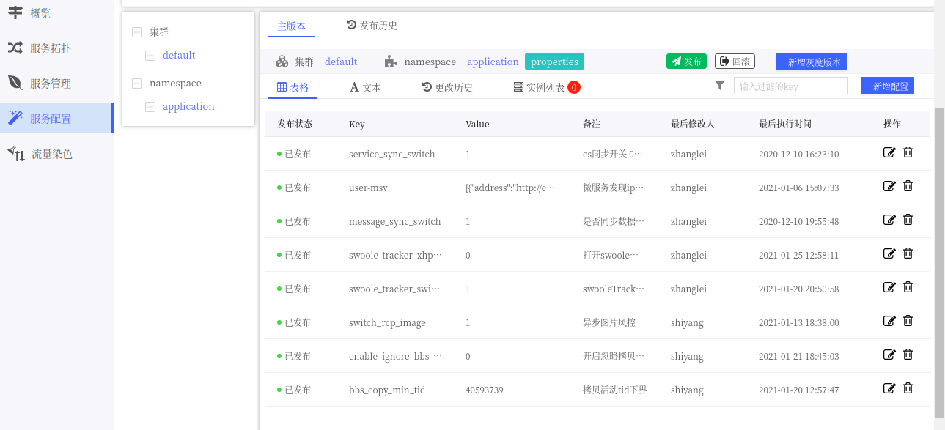
(5)接入了apollo配置中心

Slide 17
2.信息治理搜索引擎的建设

Slide 18
1)项目背景
信息治理DTS，数据查询不支持长时间的跨天查询，查询速度缓慢很多count、like查询降低了数据查询效率。

Slide 19
2)根本问题
mysql适合做数据落地，不适合大数据量情况下多维度查询

Slide 20
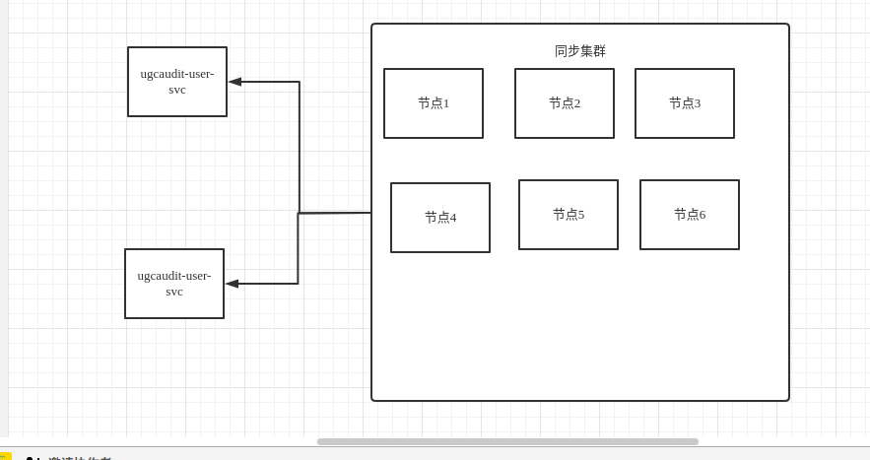
3)解决方案：
(1)使用八台机器1天完成数据库中3个月的数据迁移，5000w的数据迁移，将数据库数据迁移到ES中

Slide 21
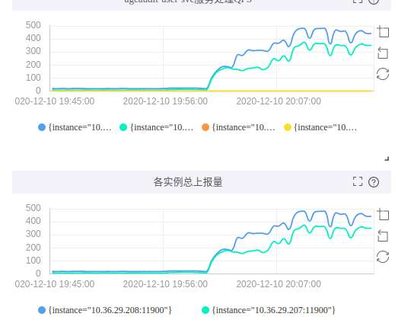
服务端同步速度

Slide 22
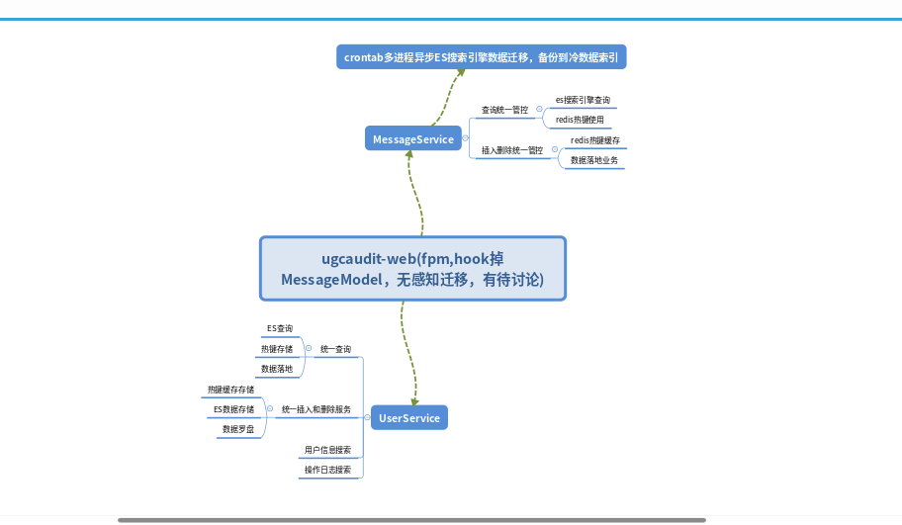
同步过程业务无感知：

Slide 23
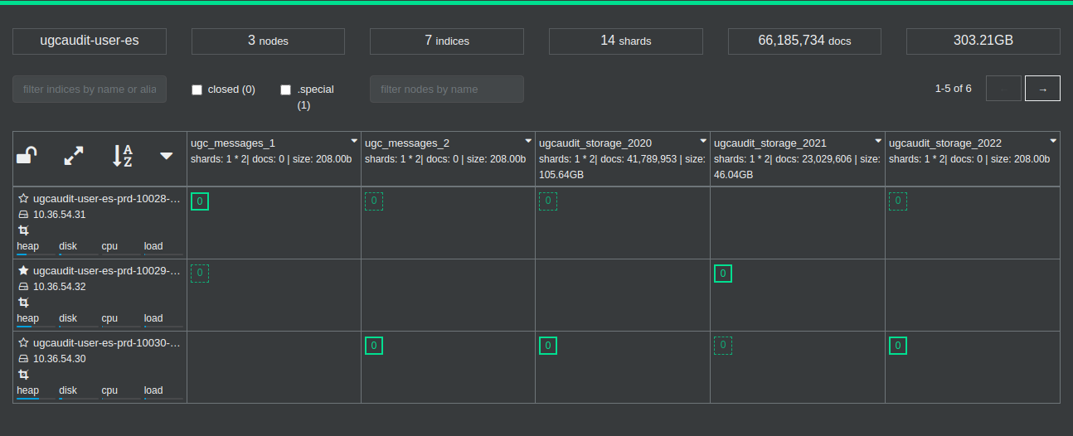
产出：

Slide 24
3.信息治理后台的性能改造

Slide 25
1)项目背景
信息治理qps处理很低，被java部门在100qps的情况下击穿了两台服务器。

Slide 26
2)根本问题
随着php代码的增多，zend内核中的opcode体积过大，导致加载每一次请求需要进行词法语法解析，转化为opcode后，还需要处理大量代码从而导致qps上不去

Slide 27
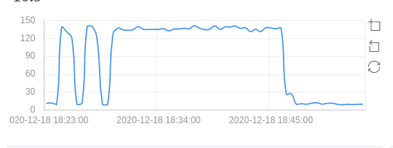
早先的fpm的api只能支持100的qps：

Slide 28
3)解决过程

Slide 29
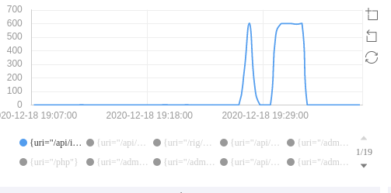
opcache改造后的fpm可以支持到700：

Slide 30
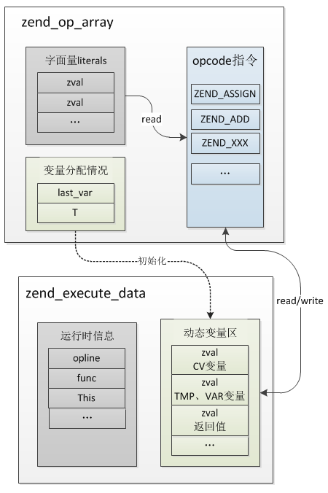
fpm请求过程：
编译、执行：;
zend_compile_file 进行语法解析和词法解析，生成抽象语法解析树，将php文件编译成op_array，
zend_execute 执行op_array
过大的opcode 体积，造成了请求的大开销

Slide 31
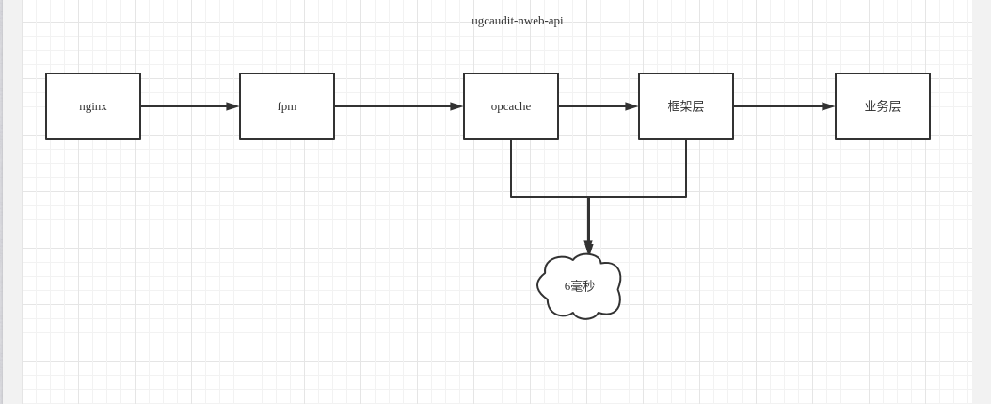
常驻内存php业务qps的最后突破：
还在测试环境进行测试，希望测试稳定后可以上线。

Slide 32
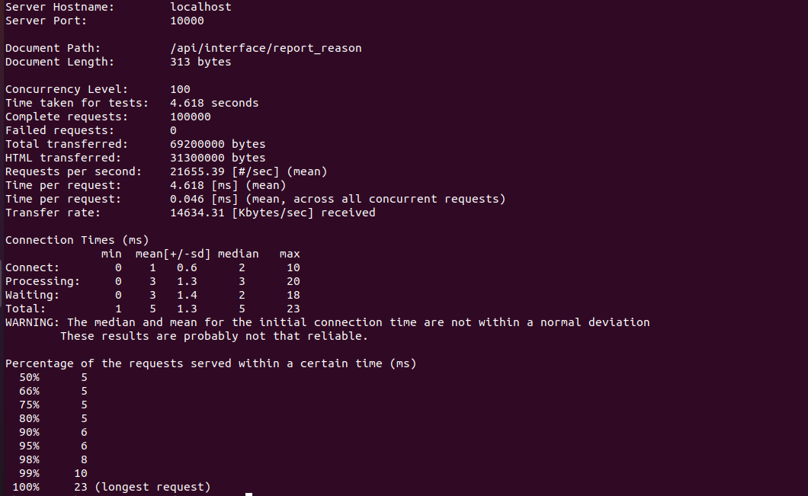
常驻内存改造后的ab压测报告：
4C 8G的压测报告。

Slide 33
四.信息治理的云上的可观测性

Slide 34
1)项目背景
信息治理的所有日志都部署在机器的文件上，查看日志困难，日志量大的时候，无法识别出zend内核中致命级别的错误，需要有一个程序进行日志分析，并且发出警报。

Slide 35
2)根本问题
云上的可观测性并不完善

Slide 36
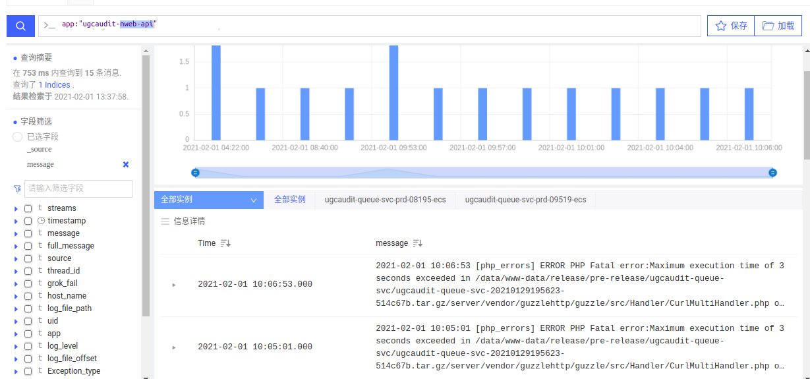
3）工作产出：
使用c++，监控linux内核中的inode，当zend虚拟机写入日志到php_error.log的时候进行解析

Slide 37
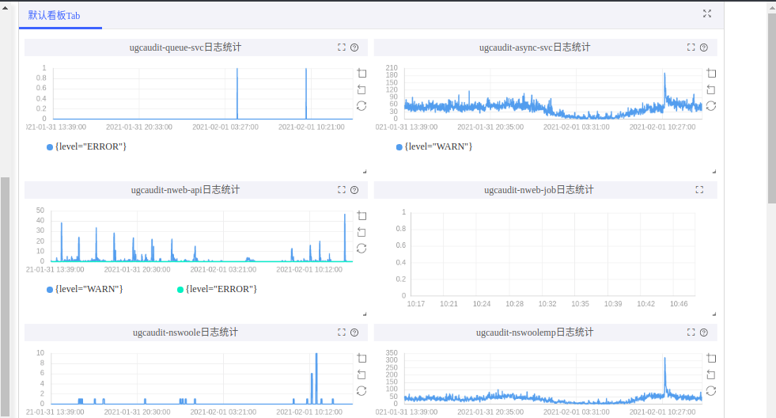
日志可以在rig上看到统计情况：

Slide 38
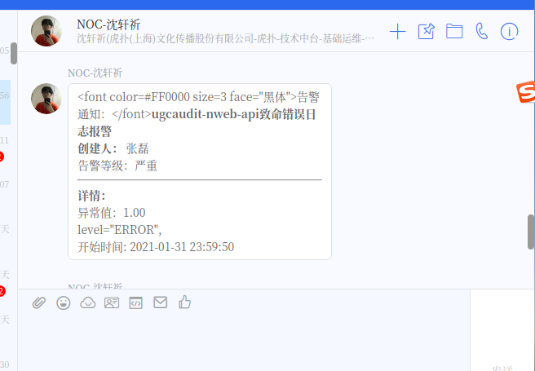
当出现错误后会第一时间进行报警：

Slide 39
五.信息治理的k8s迁移

Slide 40
1)项目背景
信息治理所有服务都部署在虚拟机上，并没有接入到K8S存在扩容困难、不能模块化、插拔化管理服务器等问题，也很难适应下一代微服务架构serviceMesh。

Slide 41
2)根本问题
(1)没有和devops一起将现有服务迁移到K8S上，导致后续管理困难

Slide 42
接入进度（测试环境完成部署）：
1)ugcaudit-nweb-api 和 devops 测试通过
2)ugcaudit-queue-svc 和 devops 测试通过
3)ugcaudit-async-svc 和 devops 测试通过
4)ugcaudit-user-svc 和 devops 测试通过

Slide 43
三.亮点/特殊的工作成果
1.将同步服务的机器成本开销降低，从8台降低到了3台
2.在不改变现有业务基础上，快速完成了千万级别的数据迁移和增量同步
3.有效缓解了部门底层程序处理慢，qps上不去的严重问题

Slide 44
四.个人评价
优点：
对部门业务做出了一些性能改进，比较喜欢研究新技术
欠缺：
对于业务的干练程度，还需要多多向部门前辈学习

Slide 45
五.看法及建议
1、虎扑各方面都挺不错的，感谢虎扑给我这个工作机会，
2.我将向公司更多优秀的同事学习，同时不断深入对java语法、虚拟机、spring框架等各方面的学习，能够融合到公司的大技术环境下；
3、同时也希望能加强信息治理的技术发展，能够在信息治理完成serviceMesh的转型，加强信息治理技术方面基础设施建设，有效降低部门的开销
4.最后希望自己在虎扑工作期间技术能力不断变强吧

Slide 46
Thanks

